Slide 1

人生を豊かにするお金の知恵

Slide 2
金利の基礎
金融経済教育推進機構（J-FLEC）

Slide 3
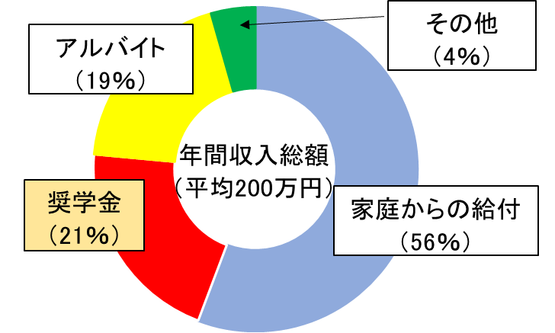
大学学部生の収入構成と奨学金
（注）国立・公立・私立を含む全体平均
（出所）日本学生支援機構「令和４年度学生生活調査結果」
給付型 | 貸与型
34万人 | 111万人
（出所）日本学生支援機構「令和５年度JASSO年報」

Slide 4
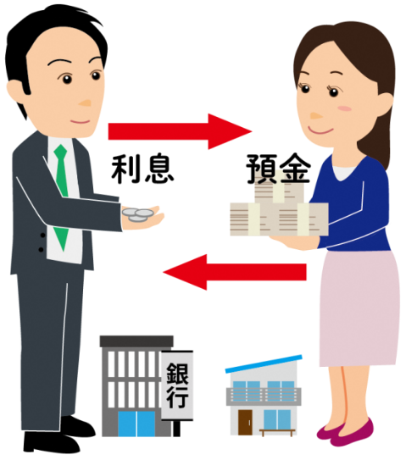
「金利」とは？
（1） | 利子（利息）
（2）
借りたり貸したりしたお金（元本）に、一定の割合で支払われる使用料
金利（利率）
元本に占める利子の割合（％ ）
☞ 金利は、お金を1年間貸し借りしたときの数字（年利）として表記することが義務付けられているので、年利をみて比較しましょう。「1日利子○円」や「１か月金利△％」との表記には注意しましょう！

Slide 5


金融の世界では、「時間を味方につける」という言葉がありますが、それはどんな
意味だと思いますか？

Slide 6
「単利」と「複利」
  （例）100万円を年利６％で２年間運用する（税金等は考えない）
  ＜単利＞
    １年目： １００万円 × ６％ ＝ ６万円
    ２年目： １００万円 × ６％ ＝ ６万円
  利子 １２万円＋元本＝１１２万円
  ＜複利＞
    １年目： １００万円 × ６％ ＝ ６万円
    ２年目： （１００＋６）万円 × ６％ ＝ ６万３６００円
  利子 １２万 ３６００円
  ＋ 元本＝１１２万３６００円
単利の利子は元本に年利を掛けた金額で一定。複利の２年目以降の利子にはそれまでの利子にも利子が付く。

Slide 7
単利と複利の比較
単利と複利の運用の差は、期間が長くなるほど大きくなる。

Slide 8
複利の力
複利で利子が増えていく効果は、金利が高いほど大きくなる。

Slide 9
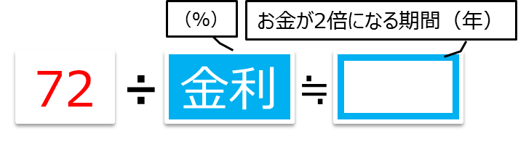
「７２の法則」
「元本が２倍になる金利と年数の関係」
７２の法則の具体例（お金を運用する場合でも、お金を借りる場合でも、使えます）
金利12%：
72÷12＝6
約6年
金利 8%：
72÷8＝9
約9年
金利 6%：
72÷6＝12
約12年

Slide 10
まとめ
利子
貸し借りするお金の使用料
金利
元本に占める利子の割合
複利
利子にもまた利子がつく金利方式
72の法則
72÷金利≒元本が２倍になる年数

